Slide 1
PBY3101: Programación de Base de Datos
Marzo 2018

Slide 2
¿Qué son los Subprogramas?

Slide 3
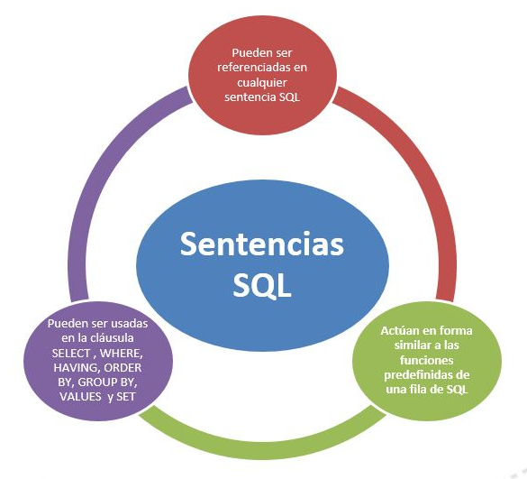
Funciones Definidas por el Usuario en Sentencias SQL
Notes:
Las sentencias SQL pueden hacer referencia a cualquier función PL/SQL definidas por el usuario en cualquier parte de una expresión SQL.
Las funciones definidas por el usuario actúan en forma similar a las funciones predefinidas de una fila de SQL y pueden ser usadas en:
La lista SELECT o cláusula de una query.
En las cláusulas WHERE, HAVING, ORDER BY y GROUP BY de una query.
La cláusula VALUES de una sentencia INSERT.
La cláusula SET de una sentencia UPDATE

Slide 4
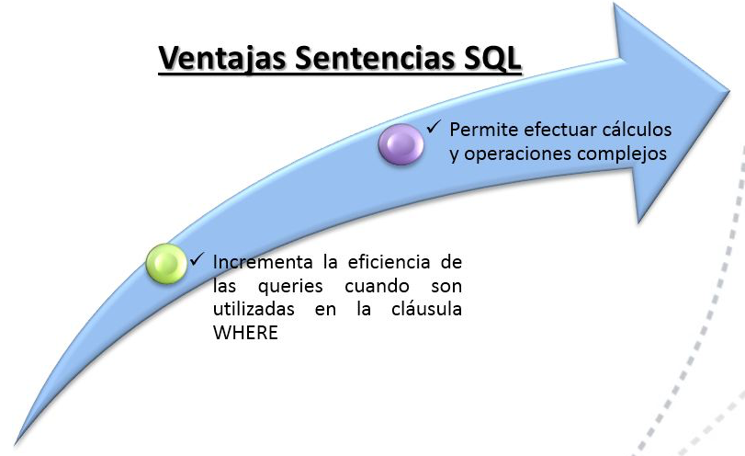
Funciones Definidas por el Usuario en Sentencias SQL
Notes:
Ventajas:
Permite efectuar cálculos y operaciones complejas que no se pueden realizar a través de una sentencia SQL simple.
Incrementa la eficiencia de las queries cuando son utilizadas en la cláusula WHERE para filtrar datos

Slide 5
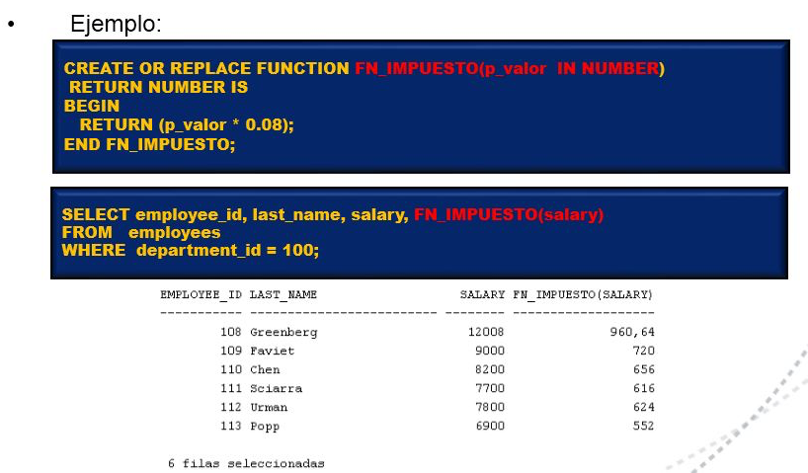
Funciones Definidas por el Usuario en Sentencias SQL
Funciones Definidas por el Usuario en Sentencias SQL
Notes:
En el ejemplo, la función FN_IMPUESTO retorna el 8% del valor que recibe como parámetro de entrada. Por lo tanto, en la sentencia SELECT se mostrará la identificación del empleado, su apellido, salario y el 8% del salario (a través de la función FN_IMPUESTO) de cada empleado que pertenece al departamento 100

Slide 6
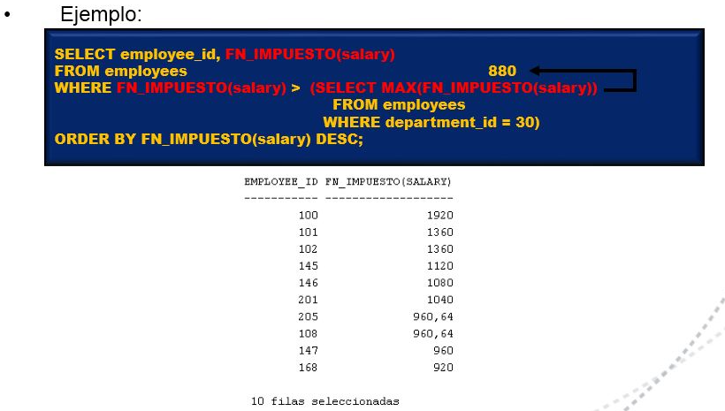
Funciones Definidas por el Usuario en Sentencias SQL
Funciones Definidas por el Usuario en Sentencias SQL
Notes:
Funciones Definidas por el Usuario en Sentencias SQL
En el ejemplo, la función FN_IMPUESTO retorna el 8% del valor que recibe como parámetro de entrada. Por lo tanto, en la sentencia SELECT se mostrará la identificación del empleado, su apellido, salario y el 8% del salario (a través de la función FN_IMPUESTO) de cada empleado que pertenece al departamento 100

Slide 7
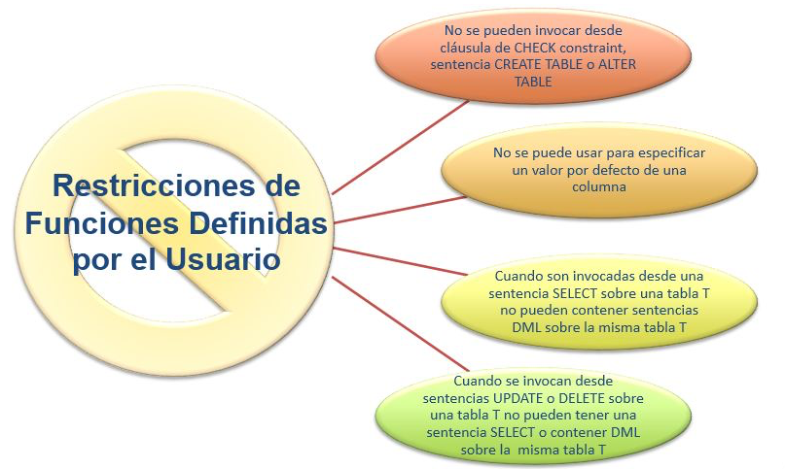
Funciones Definidas por el Usuario en Sentencias SQL
Restricciones de Funciones Definidas por el Usuario
Notes:
El uso de las funciones definidas por el usuario tienen las siguientes restricciones:
No pueden ser invocadas desde cláusula de CHECK constraint o desde una sentencia CREATE TABLE o ALTER TABLE.
No se puede usar para especificar un valor por defecto de una columna.
Sólo las funciones almacenadas pueden ser invocadas desde sentencias SQL o expresiones. Los procedimientos almacenados no pueden ser invocados desde sentencias SQL a menos que sean invocado desde una función.
Las funciones llamadas desde una sentencia SELECT sobre una tabla T no pueden contener sentencias DML sobre la misma tabla T.
Las funciones llamadas desde sentencias UPDATE o DELETE sobre una tabla T no pueden tener una sentencia SELECT o contener DML sobre la misma tabla T (error de tabla mutante)

Slide 8
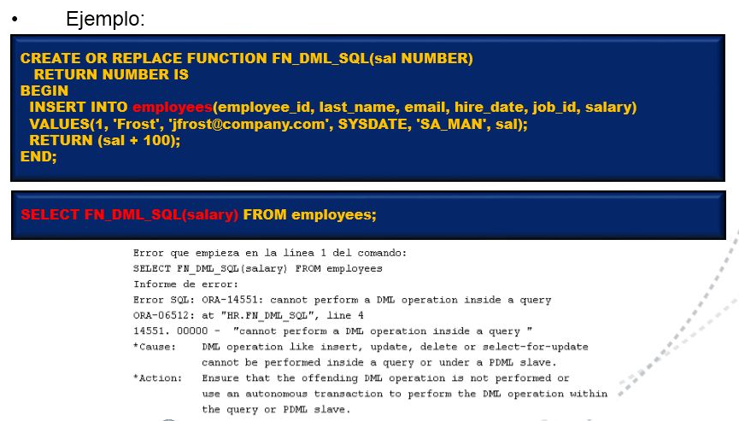
Funciones Definidas por el Usuario en Sentencias SQL
Notes:
En el ejemplo, la función FN_DML_SQL inserta una nueva fila en la tabla employees. El salario se recibe como parámetro de entrada. Al salario se le suma 100 y es ese valor el que retornará a la función. La función es invocada desde una sentencia SELECT que usa la misma tabla que la sentencia DML de la función (tabla employees)

Slide 9
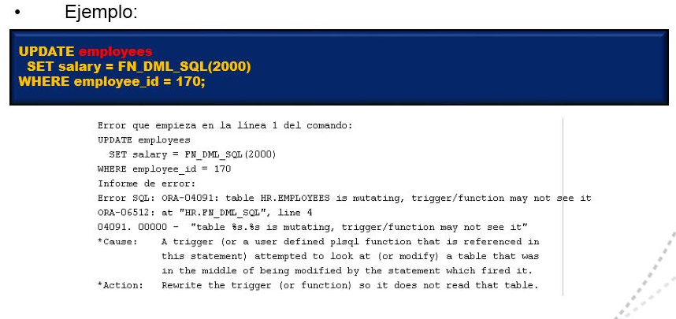
Funciones Definidas por el Usuario en Sentencias SQL
Notes:
Restricciones de Funciones Definidas por el Usuario
En este ejemplo, la función FN_DML_SQL del ejemplo anterior, ahora es invocada desde una sentencia UPDATE (DML) que actualizará el salario actual del empleado 170 según el valor que retorne la función. Sin embargo, ahora se produce un error de tabla Mutante ya que la sentencia DML de la función también usa la misma tabla

Slide 10
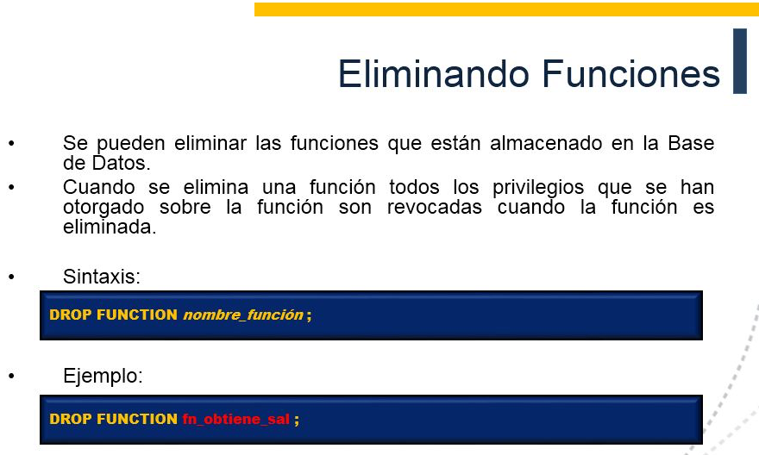
Funciones Definidas por el Usuario en Sentencias SQL
Notes:
Se pueden eliminar las funciones que están almacenadas en la Base de Datos.
En la sintaxis:
nombre_función: es la función que se desea eliminar desde la Base de Datos.
Cuando se elimina una función todos los privilegios que se han otorgado sobre la función son revocadas cuando la función es eliminada.
La sintaxis CREATE OR REPLACE es equivalente a eliminar una función y volver a recrearla. Los privilegios otorgados sobre la función permanecen cuando se utiliza esta sintaxis

Slide 11
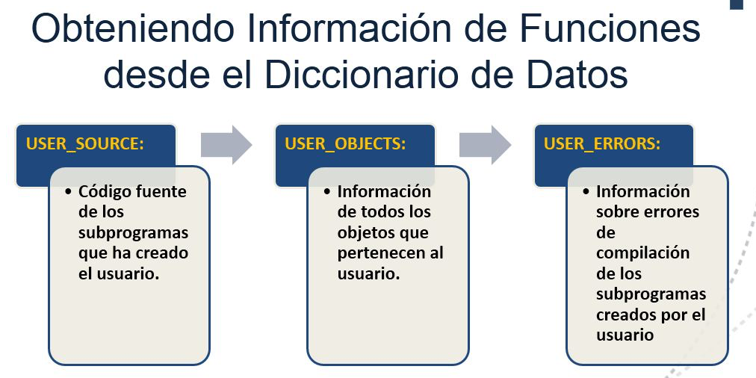
Funciones Definidas por el Usuario en Sentencias SQL
Notes:
) Obteniendo Información de Funciones desde el Diccionario de Datos
La información relacionada a las funciones PL/SQL es grabada en las siguientes vistas del Diccionario de Datos :
USER_SOURCE: código fuente de los subprogramas que ha creado el usuario.
USER_OBJECTS: información de todos los objetos que pertenecen al usuario.
USER_ERRORS: información sobre errores de compilación de los subprogramas creados por el usuario

Slide 12
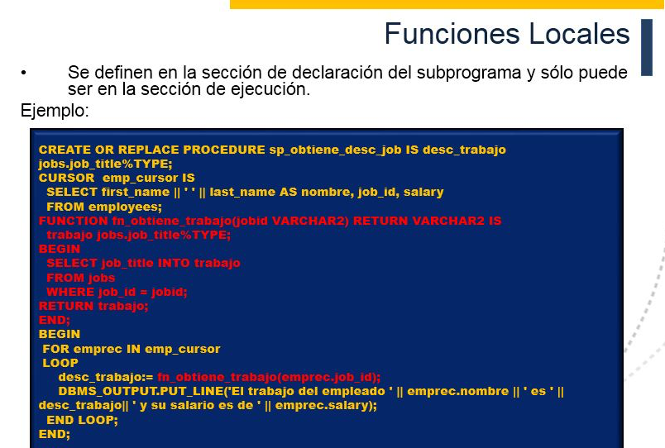
Funciones Definidas por el Usuario en Sentencias SQL
Notes:
Funciones Locales
Son funciones que no se almacenan en la Base de Datos, por lo tanto sólo pueden ser utilizada en el subprograma donde se definen.
Se definen en la sección de declaración del subprograma sin la cláusula CREATE FUNCTION y se utilizan en la sección de ejecución

Slide 13
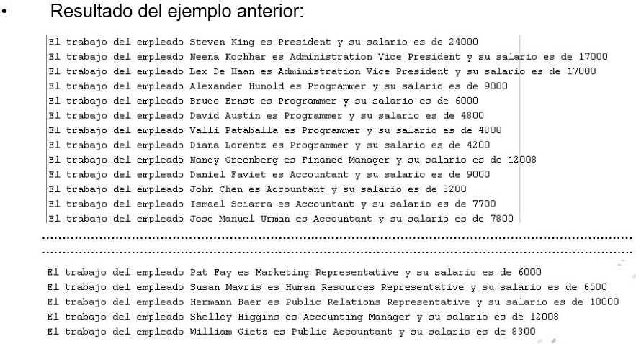
Funciones Definidas por el Usuario en Sentencias SQL
Notes:
En el ejemplo, el procedimiento sp_obtiene_job a través de un cursor obtiene información de los empleados existentes en tabla employees. Por cada fila leída del cursor se obtiene el trabajo del empleado invocando a la función local fn_obtiene_trabajo

